Slide 1
적정기술이란

Slide 2
Copyright
본 자료는 동그라미재단의 지원으로 개발되었으며, 저작권과 일체의 사용권리는 “서울중등진로와직업교과교육연구회“에 있습니다.
Creative Commons License의 "저작자표시-비영리-변경금지(CC BY-NC-ND)"에 따라 비영리 목적의 경우 사용 가능합니다.
http://creativecommons.org/licenses/by-nc-nd/4.0/

Slide 3
자유학기제 지원 진로캠프 ‘꿈 JOB自’
청소년 적정기술 프로젝트
曦희 Story

Slide 4
자유학기제 지원 진로캠프 ‘꿈 JOB自’
청소년의 가능성, 기회, 기업가정신,
그리고 꿈을 찾습니다!

Slide 5
자유학기제 지원 진로캠프 ‘꿈 JOB自’
Contents
Ⅰ . 적정기술 개념이해하기
Ⅱ . 적정기술 디자인하기
Ⅲ . 나도 적정기술자
Ⅳ . 적정기술의 세계화
Ⅲ. IMC 전략 제안
인지
공감
확산

Slide 6
자유학기제 지원 진로캠프 ‘꿈 JOB自’
Ⅰ . 적정기술이란?
APPROPRIATE TECHNOLOGY

Slide 7
자유학기제 지원 진로캠프 ‘꿈 JOB自’
적정기술이란?
“적정기술은 철저하게 사용자의 관점에서 개발되어야 하는
인간 중심의 기술이며,
소외된 90%를 위한 기술
단순히 ‘기술’의 차원에 머무르는 것이 아니라
이를 통해서 사용자와 사용자가 속한 공동체의 역량이 강화되는 것을 목적으로 한다.”
‘인간중심의 기술, 적정기술과의 만남?’ 中에서

Slide 8
‘청소년 적정기술 프로젝트’
曦 (햇빛)희 STORY
창조형 융합인재를 키울 수 있는 교육과정을 개발하여
청소년들이 ‘인간중심 문제 해결자’가 될 수 있도록
학습하는 것에 그 목적을 가지고 있다.

Slide 9
세상의 모든 사람들을 위한
해결책을 제시하는 것이 아니라,
특정한 대상을 위한 해결책을 제시합니다.
그럼 그 현장을 한번 가 볼까요!

Slide 10
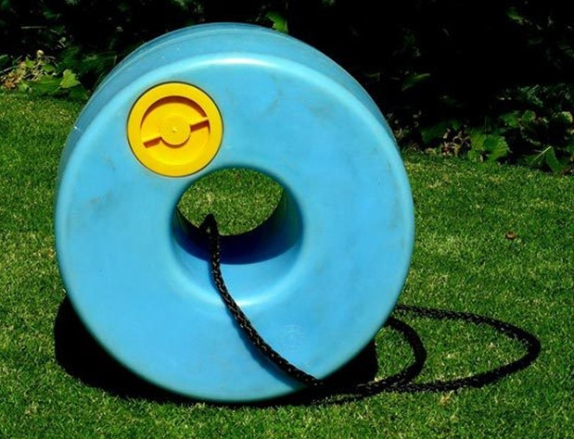
Q Drum: 휴대용 물통
싸이트 링크

Slide 11
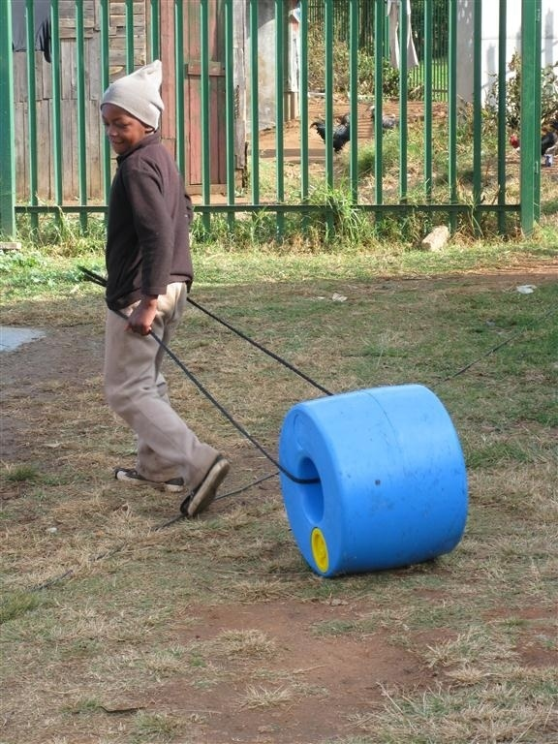
▶고안자 : P. J. and J. P. S. Hendrikse ▶생산자 : Kaymac Rotomoulders and Pioneer Plastics SouthAfrica,1993 ▶사용지역: 케냐, 나미비아, 에티오피아, 르완다, 탄자니아, 나이지리아 등
8년을 사용해도 끄떡없죠 ^^

Slide 12
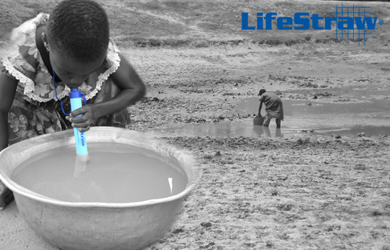
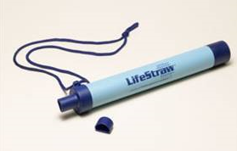
Life Straw 휴대용 세라믹 쿨러
수인성 질병을 막는 기적

Slide 13
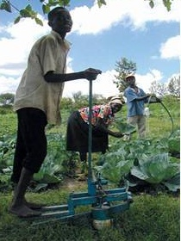
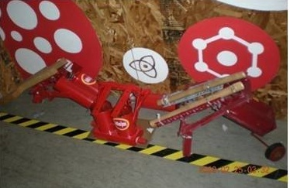
자유학기제 지원 진로캠프 ‘꿈 JOB自’
Super Money Maker Pump : 족동식 펌프
▶고안자: Robert Hyde, Martin Fisher, Mark Butcher, and Adblikadir Musa
▶생산자: KickStart International Kenya, Tanzania, and China, 1998 ▶재료: 저탄소강, 폴리염화비닐, 고무 ▶사용지역: 케냐, 탄자니아, 말리, 수단, 우간다, 르완다, 부룬디, 남아프리카 , 모잠비크 등

Slide 14
Appropriate Technology
소외된 90%를 위한 디자인 적정기술

Slide 15
자유학기제 지원 진로캠프 ‘꿈 JOB自’
적정기술 기적의 현장을 가다~
1. 적정기술 모음 동영상

Slide 16
자유학기제 지원 진로캠프 ‘꿈 JOB自’
적정기술 기적의 현장을 가다~
2. 펫트병 전구 동영상

Slide 17
자유학기제 지원 진로캠프 ‘꿈 JOB自’
짝꿍이
필요한
적정기술은 무엇일까요?

